Slide 1
区块链介绍

Slide 2
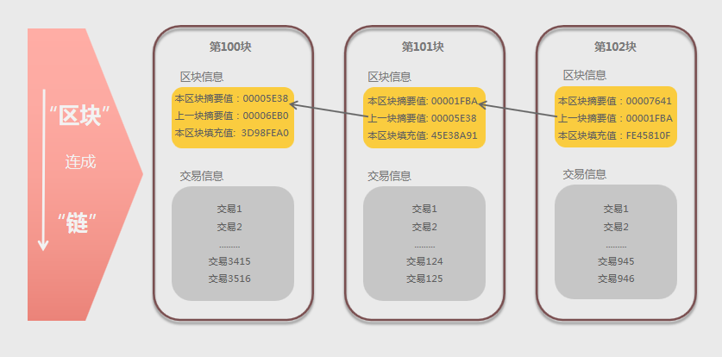
区块链的概念

Slide 3
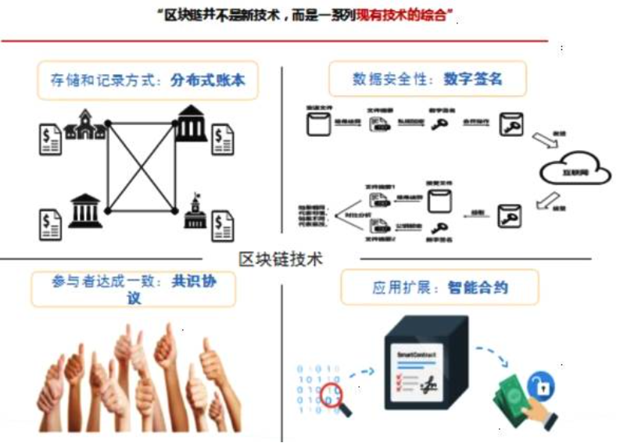
区块链是一系列现有技术的综合
“区块链并不是新技术，而是一系列现有技术的综合”
P2P网络上构建的不可篡改的分布式账本
存储和记录方式：分布式账本
数据安全性：数字签名
2. 加密等安全技术
3. 共识算法
参与制达成一致：共识协议
应用扩展：智能合约
4. 智能合约

Slide 4
区块链的分类
蒙代尔不可能三角
公有链 | 联盟链 | 私有链
任何人均可自由参加和退出 | 加入和退出需要经过联盟授权 | 权利完全控制在一个组织中
去中心化
公有链
安全
高效
私有链
联盟链
区块链技术目前来看难以同时兼顾好安全、高效、去中心化这三个方面，根据不同的应用场景需要，可以有公有链、联盟链、私有链三种形式满足各有侧重的场景需要。

Slide 5
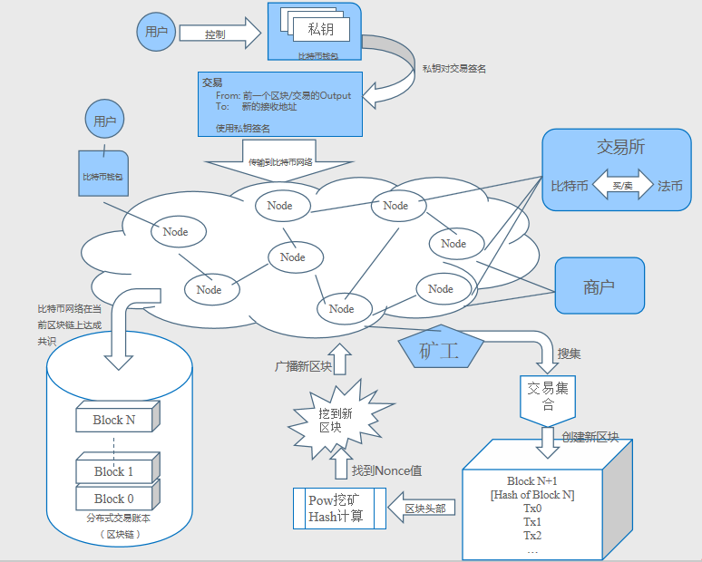
比特币的整体视图

Slide 6
区块链的特点
一句话总结：
区块链是在多方无需互信的环境下，
通过密码学技术让系统中所有参与方协作，
来共同记录维护一个可靠数据账本的方式。
去中心化
2
不可篡改
4
用户匿名
1
3
5
集体维护
数据透明

Slide 7
区块的结构

Slide 8
区块链通用架构模型
区块链技术模型自下而上包括数据层、网络层、共识层、激励层、合约层和应用层。每一层分别具备一项核心功能，不同层级之间相互配合，共同构建一个去中心化的价值传输体系。
应用层
可编程货币
可编程金融
可编程社会
合约层
脚本代码
算法机制 智能合约
激励层
发行机制 激励机制
共识层
POW POS DPOS .....
网络层
P2P 传播机制 验证机制
数据层
数据区块 链式结构 时间戳
散列函数 merkle树 非对称加密

Slide 9
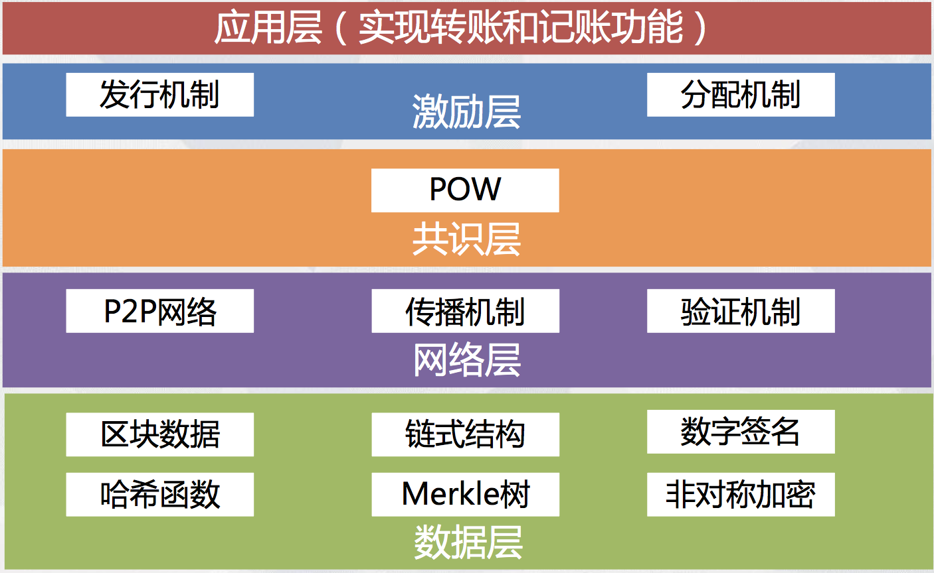
区块链1.0基础架构
以比特币为例

Slide 10
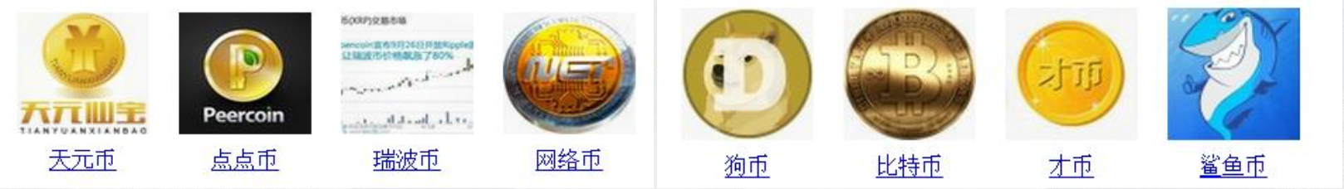
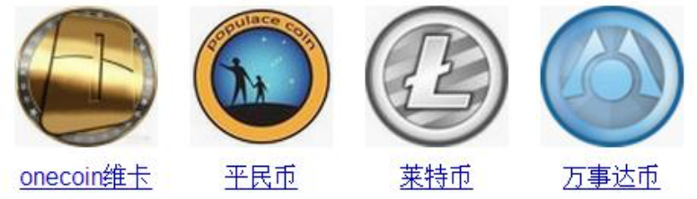
区块链1.0基础架构
区块链1.0的局限性
以比特币为代表的区块链1.0产生了很多应用，主要以 各种特色的电子货币为主，最多的行业应用是小额支付、 外汇兑换、博彩和洗钱。

Slide 11

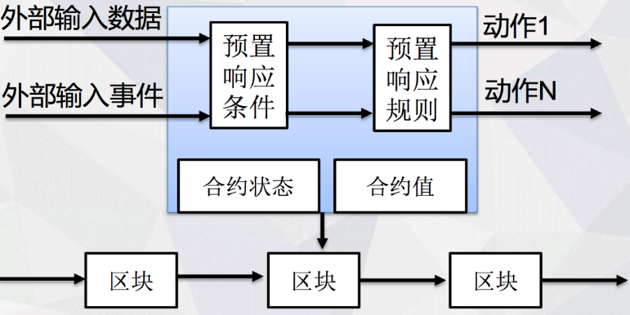

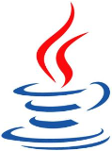

区块链2.0基础架构
什么是智能合约?
智能合约是一套以数字形式定义的承诺，包括合约参与方可以在上面执行这些承诺的协议’也就是说智能合约是一套能够自动执行某些手动才能完成任务的协议。
智能合约模型
支持语言
样例代码
Solidity
Pragma solidity >=0.4.18;
contract C {
uint256 c;
function func() public {
c = 1;
}
Go语言
Java语言
自定义语言

Slide 12
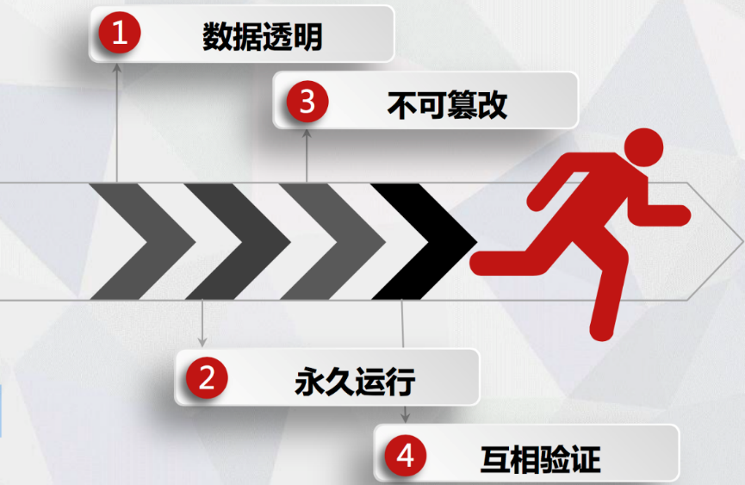



区块链2.0基础架构
为什么传统IT系统不使用智能合约?
常见具备2.0特性的区块链
以太坊：2015年正式版发布，用户和应用丰富 。
Chain33：由复杂美研发，并于2018年开源的高性能公链架构
Chain33
Hyperledger：定义为企业级区块链，由linux基金会管理。

Slide 13
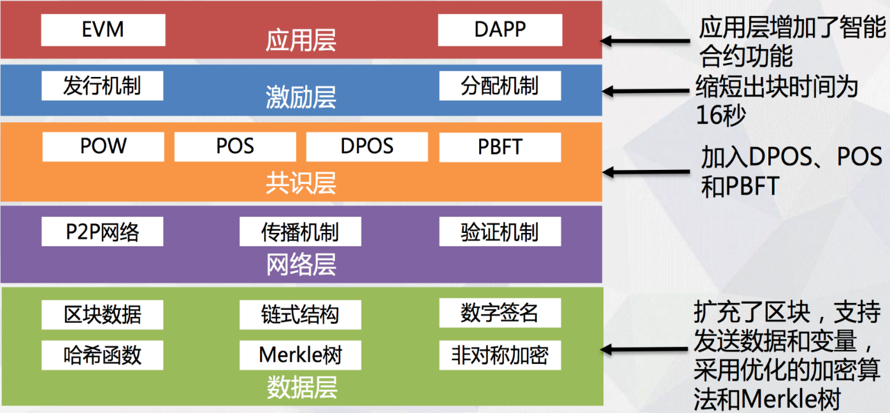
区块链2.0基础架构
架构升级
——以太坊为例

